Slide 1
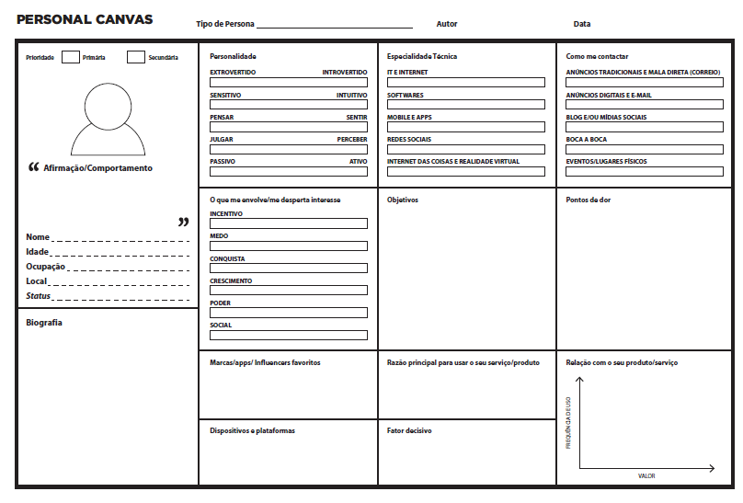
Usuário Voluntário
C & M
23/02/2021
X
Pesquisas Google
ERP hospital
iFood
Instagram
Tomografia em VR
Não me conformo com precariedade alheia
Victoria
Alcançar metas profissionais, fazer diferença nas pessoas dentro do dia-a-dia cotidiano e abraçar a oportunidade de ser feliz sem ligar para o que as outras pesssoas pensam.
Não consegue encontrar trabalhos voluntários desejados tão facilmente;
Site defasado;
Falta de informação de compatibilidade com a Ong.
24 Anos
Enfermeira
São Paulo
Solteira
Moça de tradição, cuja origens da região humilde da cidade de São Paulo, encontrou oportunidade no ramo de Enfermaria. Presenciando muitas atrocidades, decidiu optar por ajudar mais do que ajuda dentro de sua profissão.
Natura, Avon e Coca-Cola;
Netflix e TikTok;
Jô Soares, Ana Vitória e Felipe Neto
Ajudar aos que precisam.
Mais no celular do que no computador, PC somente no trabalho.
Por conta da sociabilização dentro da rede social.

